Slide 1
6. klase Tēma: Rīkošanās ar naudu 2. nodarbība: Budžeta plānošana
Tikumiskās audzināšanas programma «e-TAP»

Slide 2
Vai, iegūstot vairāk naudas, kļūsi par laimīgāku cilvēku?
Izklāsti savas idejas grupai!
Kāpēc nauda varētu būt saistīta ar laimi?
Vai vari iedomāties, kā daudz naudas var ietekmēt cilvēku negatīvā veidā?

Slide 3
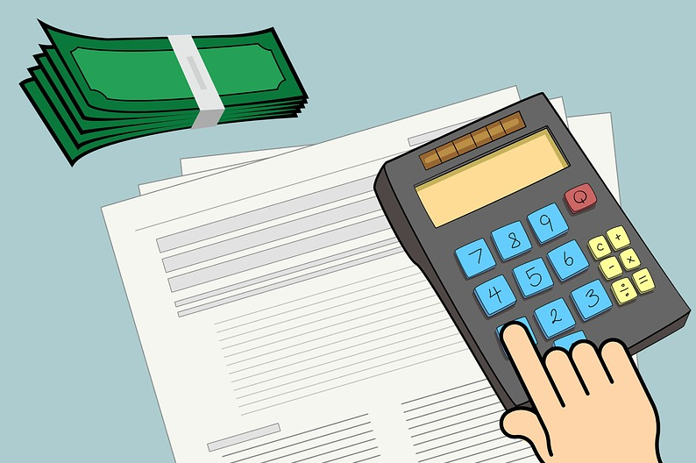
Kas ir budžets?
Kāpēc tāds nepieciešams?
Kas notiek, ja tu pārtērē budžetu?
Vai tu plāno savas finanses (piemēram, kabatas naudu)?
Izskaidro, kāda ir atšķirība starp debetu un kredītu un kādas ir sekas, ja budžets netiek plānots pareizi!
Tēriņu plāna izveidošana ļauj laikus izlemt, vai tev pietiks naudas, lai izdarītu to, kas nepieciešams, vai ko tu vēlētos.

Slide 4
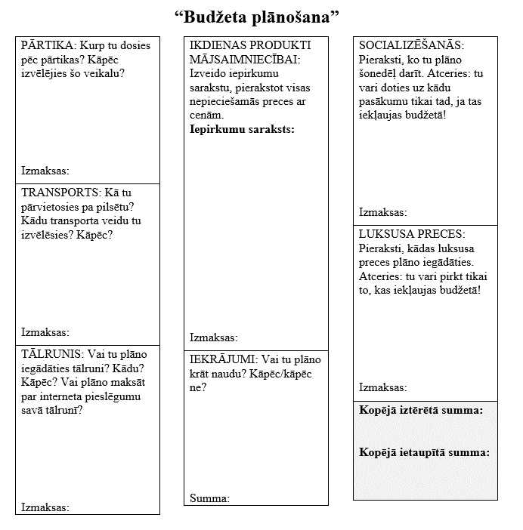
Budžeta veidošana
Izveido savu nedēļas budžetu, lai tērētu naudu lietām, kas tev vajadzīgas (izmanto materiālu)!
Vai tas bija vieglāk vai grūtāk, nekā tu iztēlojies?
Par ko tu domāji, pieņemot lēmumus, kam tērēt naudu?
Ko naudas tērēšanas paradumi stāsta par tevi?
Vai tu krāj naudu? Kāpēc jā vai nē?

Slide 5
Refleksija
Kāda jēga plānot budžetu?
Ko tas tev palīdzēja panākt?
Vai plānot budžetu ir grūtāk, nekā tu iztēlojies? Kāpēc jā vai nē?
Par ko tev bija jādomā, pieņemot lēmumus, kam tērēt naudu?
Vai tu krāj naudu? Kāpēc jā vai nē?
Ko tavi naudas plānošanas principi stāsta par tevi?

Slide 6
NatWest spēle MoneySense (Izpratne par naudu)
Izmanto NatWest aktivitāti izpratnes par naudu veidošanai, lai iegūtu pārskatu par dažiem finansiāliem jautājumiem, ar ko mūsdienās saskaras!
Vai vari aprakstīt dažus veidus, kā finansiālie lēmumi var ietekmēt garīgo labklājību?
Izveido ieteikumu bukletu jauniešiem par azartspēlēm vai parādiem vai izveido videomateriālu ar informāciju par šīm tēmām!
https://natwest.mymoneysense.com/students/students-12-16/the-budget-game/

Slide 7
Atliktais gandarījums Atliktais gandarījums vai atalgojuma novilcināšana apraksta procesu, ko cilvēks piedzīvo, kad spēj turēties pretī vēlmei iegūt tūlītēju vēlmju apmierinājumu, tā vietā saņemot šo gandarījumu vēlāk.
Kā izpaustos aizkavētais apbalvojums, domājot par finansēm?
Vai esi kādreiz atlicis apbalvojumu uz vēlāku laiku, rīkojoties ar naudu?
Kā šis tikums var pozitīvi ietekmēt citas dzīves jomas?

Slide 8
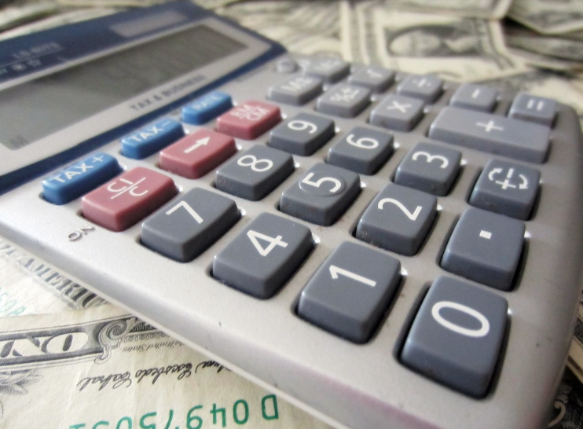
Kāpēc varētu būt grūti iekļauties budžetā? Ar kādiem pārbaudījumiem tu saskaries, mēģinot atbildīgi rīkoties ar finansēm?
Kādi tikumi tev jāizmanto, rīkojoties ar naudu?
Vai vari nosaukt piemērus?

Slide 9
Tikumiskās audzināšanas programma «e-TAP»
Resursi pieejami: www.arete.lu.lv
Programmas administrators: Dr. Manuels Fernandezs. manuels.fernandezs@lu.lv, +371 26253625
Latvijas Universitātes Pedagoģijas, psiholoģijas un mākslas fakultātes Pedagoģijas zinātniskā institūta vadošais pētnieks
Imantas 7. līnija 1, 223. telpa, Rīga, LV-1083, Latvija
"Digitālas mācību programmas piemērotības un īstenojamības izpēte jauniešu tikumiskajai audzināšanai Latvijas izglītības iestādēs (no 5 līdz 15 gadu vecumā)" (01.12.2020-31.12.2021). Projekta Nr. lzp-2020/2-0277; LU reģistrācijas Nr: LZP2020/95

